Slide 1

Тема проектной работы: «PyGame» Игра «Битва против метеоритов»
Выполнил :
Алексеев Кирилл
Тула 2025 г

Slide 2
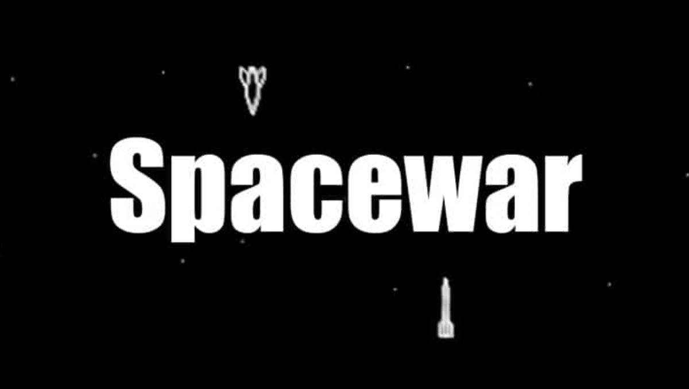
Цели проектной работы:
Сделать проект с использованием технологии PyGame.
Реализовать систему из нескольких уровней сложности.
Сделать игровой процесс с использованием спрайтов.

Slide 3
Функционал
Управление кораблем:
Игрок управляет космическим кораблем, который может перемещаться по экрану и стрелять.
У корабля есть показатель здоровья, который уменьшается при столкновении с метеоритами.
Система уровней:
Игра предлагает три уровня сложности, которые отличаются скоростью появления метеоритов и уроном, который они наносят.
Также доступен "Аркадный режим", где игрок может играть бесконечно, пока не закончится здоровье.
Метеориты и бонусы:
Метеориты появляются на экране с определенным интервалом, который зависит от уровня сложности.
Игрок может собирать бонусы, которые восстанавливают здоровье или включают неуязвимость.

Slide 4
Функционал
Система счета и комбо:
За уничтожение метеоритов игрок получает очки. Чем больше метеоритов уничтожено подряд, тем выше комбо, что увеличивает количество очков.
При достижении нового рекорда комбо на экране появляется соответствующее уведомление.
Звуковое сопровождение:
В игре есть фоновая музыка и звуковые эффекты для выстрелов и столкновений.
Игрок может включать и выключать звук с помощью клавиши S.
Меню и настройки:
В главном меню отображается лучший счет, последний результат и максимальное комбо.
Игрок может выбрать уровень сложности или перейти в аркадный режим.
Также доступна информация об авторе игры.

Slide 5
Функционал
Пауза и управление:
Игру можно поставить на паузу с помощью клавиши P.
Управление кораблем осуществляется с помощью клавиатуры, а стрельба — с помощью пробела.
База данных:
Игра использует базу данных SQLite для сохранения лучших результатов и максимальных комбо.
После каждого завершения игры результаты сохраняются, и игрок может видеть их в главном меню.
Анимации и визуальные эффекты:
При завершении игры запускается анимация с сообщением "Good Game", которая плавно появляется на экране.
Сообщения о новом рекорде комбо и прохождении уровня отображаются с использованием шрифтов и анимаций.

